Slide 1
第五篇 电磁学
第11章
真空中的静电场

Slide 2
静电场(1)
主要内容：
库仑定律
电场 电场强度
电场强度的计算

Slide 3
电磁学 —— 研究电磁现象及其规律的科学。
公元前600年前，希腊哲学家赛列斯发现琥珀摩擦可以吸引轻小物体。
东汉时期的王充《论衡》有
“顿牟掇芥，磁石引针”的记载
这里的顿牟即指玳瑁，意思是经过摩擦的玳瑁可以吸引芥籽或细小的物体。
1820年，丹麦物理学家奥斯特发现了电流的磁效应，使电磁学的研究从电磁分离跃至电磁相互联系的研究状态。
I
* 两个里程碑
1）1831年法拉第发现电磁感应现象，证实了电与磁的统一性。
法拉第引入场的概念和力线的图像，把人们的认识从超距作用中解脱出来，建立了近距作用概念。

Slide 4
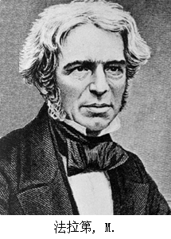
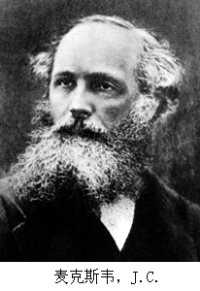
2）Maxwell方程组的建立
麦克斯韦从理论上总结了法拉第的物理思想，用一套方程组概括实验上发现的电磁规律，建立了电磁场理论，预言了光的电磁本性。相对论的问世，又将电磁学的研究推向了一个新高潮。

Slide 5

§11.1 电场 电场强度
1.电荷及其性质
* 物体带电 —— 物体具有吸引轻小物体的性质。
+
+
物体之所以能带电是因为物质具有电结构
物体失去或得到电子时，物体便带电。
* 摩擦起电：
* 两种电荷：
正电荷 负电荷
电荷之间的相互作用
同性相斥 异性相吸
物体带的电荷量简称电量，一般用 q 或 Q 表示，单位为 库仑，符号为C。

Slide 6
* 电荷守恒定律
电荷不能创生,也不能消灭,只能从一个物体转移到另一个物体; 或从物体的一部分移到另一部分,总电荷不变。
* 电荷量子化
物体带的电量 q 不能连续取值，只能是某基本电量（电子电量 e ）的整数倍。
C
* 电荷具有运动不变性

Slide 7


2.库仑定律
1) 点电荷
实际带电体的理想化模型，具有带电体的全部电量，但无形状和大小。
2) 库仑定律
真空中两点电荷之间的相互作用力大小
q₂
作用力的方向：
同号, 与 同方向（斥力）， 异号, 与 反方向(引力)。
q₁

Slide 8

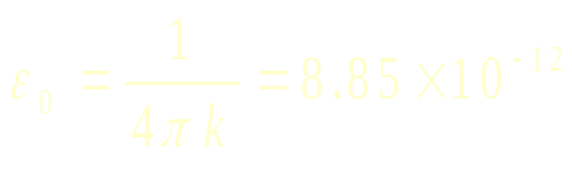
电磁学中常用另一常数 取代 k
称为真空中的介电常数，或真空电容率。
q₂
q₁
注意：
库仑定律只适用于点电荷；
库仑力满足矢量叠加原理。

Slide 9
3. 电场 电场强度
1) 电场
( Electric field )
近代物理证明：电场是一种物质。它具有能量、动量和质
量。
电荷之间的相互作用通过电场进行
电荷1
电场
电荷2
电场对外的表现
力的表现：
电场对置于其中的电荷有力的作用；
功的表现：
在电场中移动电荷，电场力作功。

Slide 10
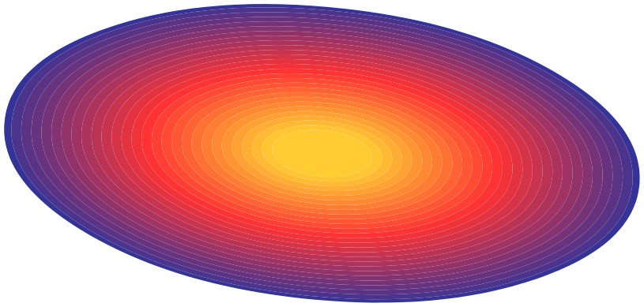

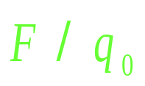

2) 电场强度
定义 P 点的电场，引入试验电荷 于P 点
电场
试验电荷的条件：
+
+
+
q₀
① 线度很小；
② 带电量很小
+
Q
+
+
在 P点受电场的作用力与
的电量成正比, 但比值
与 无关。
电场中某点的电场强度等于单位正电荷在该点受的电场力。
是一个矢量, 方向为正电荷在该点的受力方向。
的单位：
点电荷在电场中受到的电场力

Slide 11


3) 电场强度的计算
（1）点电荷的场强
计算点电荷q在 处的P点产生的场强，引入试验电荷 于P点
P(场点)
受 的作用力
场源
由电场强度的定义 ，得点电荷的场强公式
， 与 同方向
， 与 反方向

Slide 12
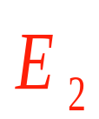

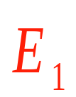
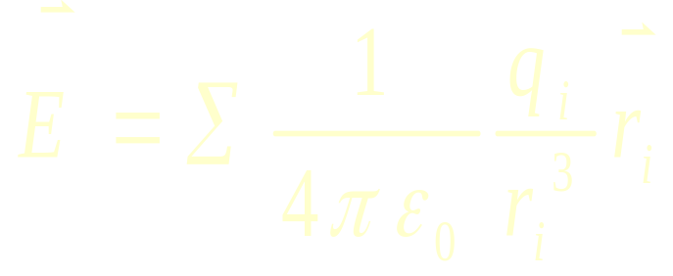
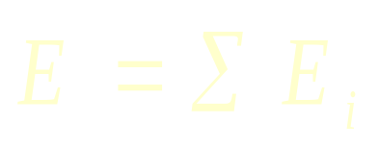
（2）点电荷系的场强 （场强叠加原理）
推广到n个点电荷，有
即：点电荷系在空间某点产生的场强等于各点电荷单独存在时在该点产生的场强的矢量和。

Slide 13

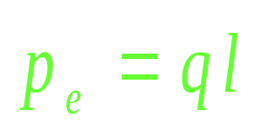
例1、计算电偶极子中垂线上任一点 P 的场强。
P
r
电偶极子
一对带等量的异号 电荷相距 l 构成
θ
-q
l
q
电偶极子的轴,方向
电偶极矩

Slide 14



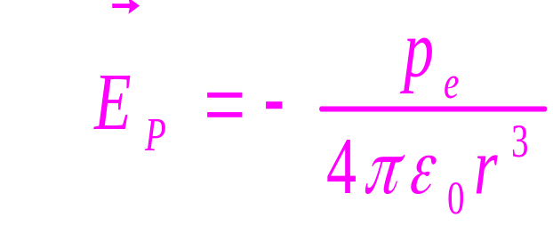
例1、计算电偶极子中垂线上任一点 P 的场强。
解
P
r
θ
-q
l
q

Slide 15

（3）电荷连续分布带电体的场强
带电体看成许多电荷元 组成
P
任一电荷元 在P 点的场强
dq
整个带电体在 P 点的场强
的方向从dq指向P点
电荷分布在线上， ， 为电荷线密度；
电荷分布在面上， ， 为电荷面密度；
电荷分布在体上， ， 为电荷体密度。

Slide 16

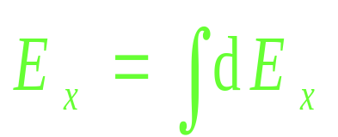

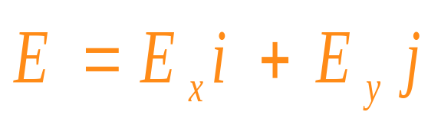
P
上述积分是矢量积分，一般不易计算。实际中是建立坐标，把 分解为 和
dq
计算下面两个标量积分
结果表示成

Slide 17




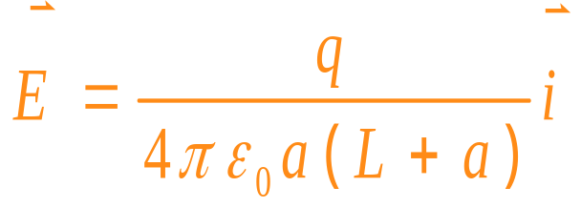
例2 计算一长度为 L, 带电量为 q 的均匀带电直线在其延长线上一点 P 产生的场强。
解：
取导线左端为原点, 建坐标如图
在 x 处取电荷元
, dq 在P 点产生的 大小
方向沿x正向
因为各电荷元在P点产生的 方向均相同，所以整条导线在 P 点的场强
的方向沿x正向
或

Slide 18




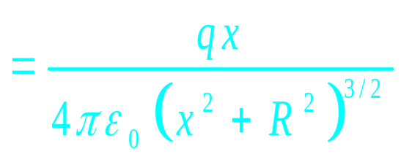
例3 电荷 q 均匀分布在一半径为 R 的圆环上。计算在圆环轴线上 x 处 P点的场强。
解：
在圆环上任取电荷元
θ
dq在P点产生的 大小
因各电荷元在P点产生的 方向不同,把 分解为 和
由对称性
所以:
的方向沿x正向

Slide 19
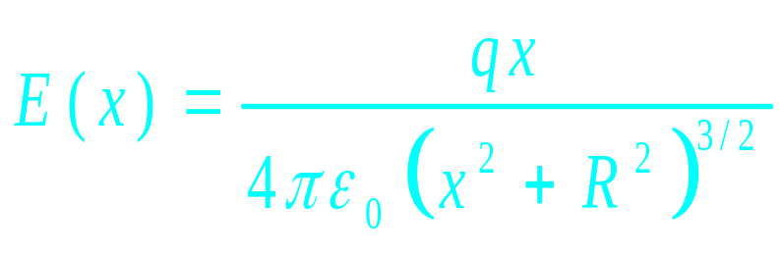
讨论:
θ
① ，则
②
③ 令 可求得场强极大值的位置

Slide 20


例4 均匀带电圆板，半径为 R ，电荷面密度为 σ 。求轴线上任一点 P 的电场强度。
解：
圆板看成许多带电圆环组成,利用带电圆环的场强公式
dr
r
P
x
R

Slide 21



dr
r
P
x
R
当 时，对应无限大平板的情况

Slide 22
作业：
P30 — 33页
选1, 2，计17, 18，

